Slide 1


STORELY
By Simon&Christian

Slide 2

Projekt Team
Projektleiter:
Schallner Christian
Projektteammitglied:
Wallner Simon
Mockup/Design
Back-/Frontend Developing
Component Ideen
API research
Frontend Developing
STORELY
By Simon&Christian

Slide 3

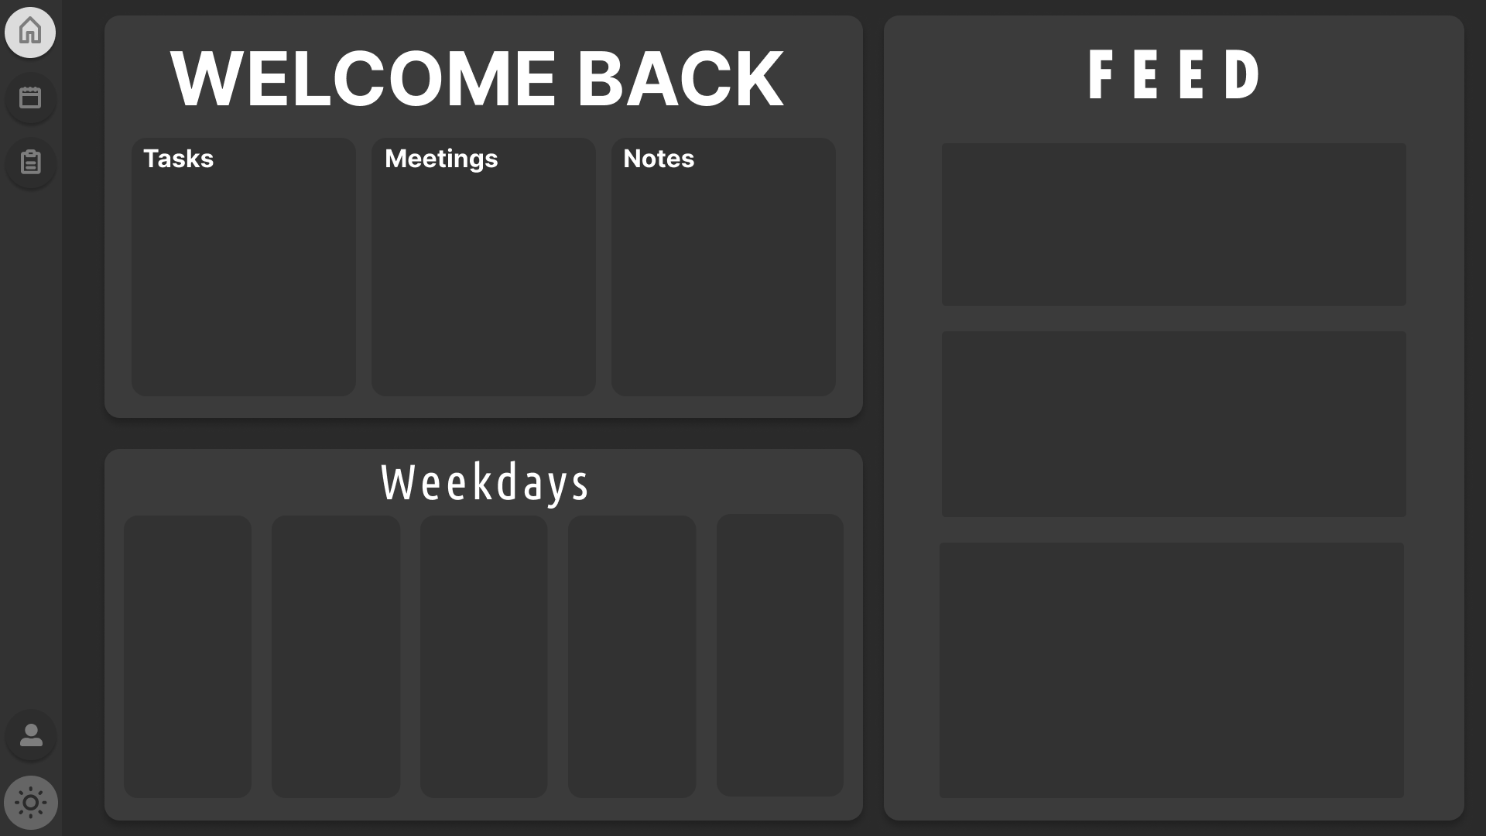
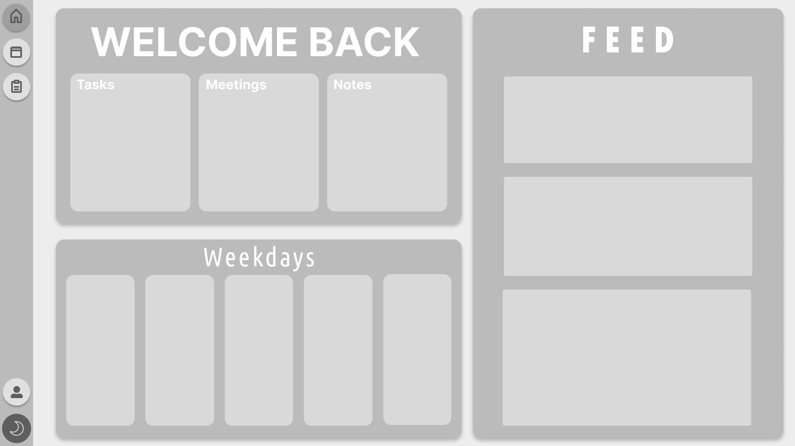
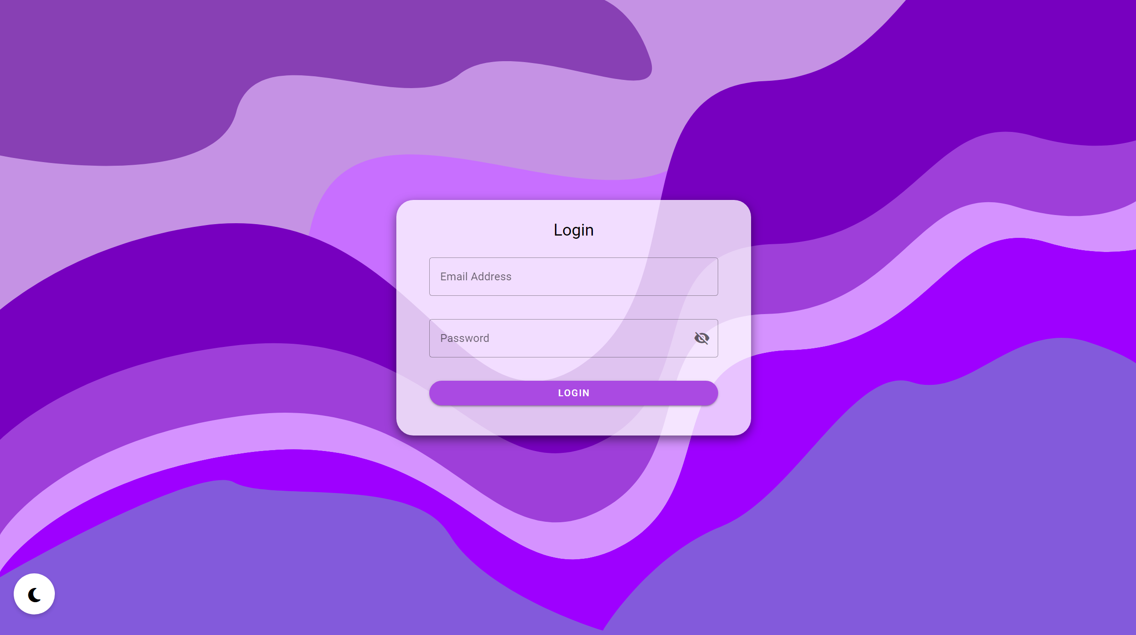
STORELY
Design Ideen:
By Simon&Christian

Slide 4
Erfolge
Herausforderungen
Github Repository verknüpft
Mockup fertig
Modul Ideen gesammelt
Chatsystem entwickeln
Login/Registersystem entwickeln
RichText Editor mit hilfe von Quill bauen

Slide 5
Pläne für die Zukunft:
Beginn der Programmierung
Weiter Ideen Sammlung neuer Funktionen
Regelmäßiges Testen der gesamt Funktionalität (durchgeführt von Mitschülern)

